Slide 1

Divide And Conquer
Analisa Algoritma
Pertemuan 8

Slide 2
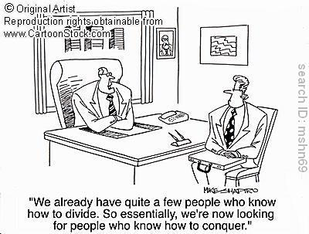

Slide 3
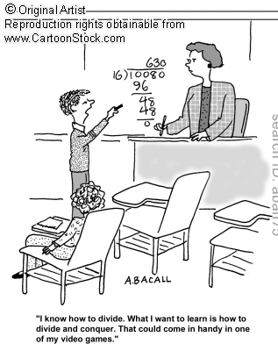

Slide 4
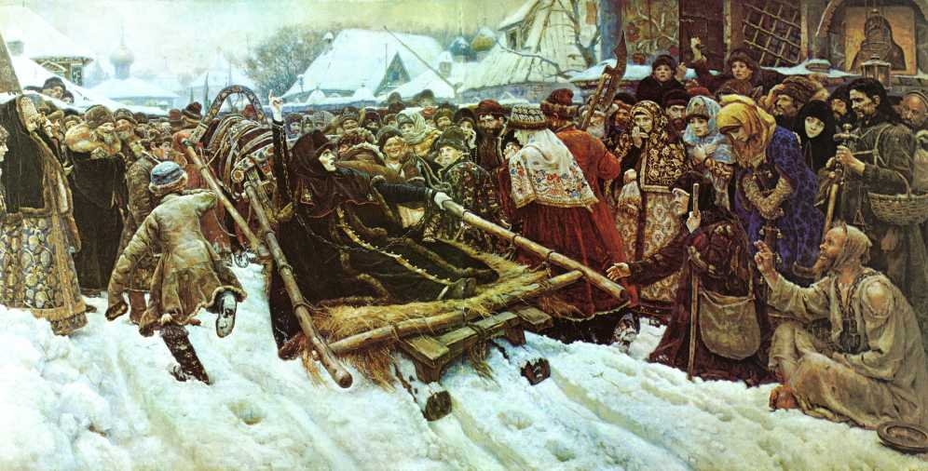

Divide and Conquer dulunya adalah strategi militer yang dikenal dengan nama divide ut imperes.
Sekarang strategi tersebut menjadi strategi fundamental di dalam ilmu komputer dengan nama Divide and Conquer.

Slide 5


Slide 6


Slide 7
Definisi
Divide: membagi persoalan menjadi beberapa upa-masalah yang memiliki kemiripan dengan persoalan semula namun berukuran lebih kecil (idealnya berukuran hampir sama),
Conquer (solve): memecahkan (menyelesaikan) masing-masing upa-masalah secara rekursif.
Combine: mengabungkan solusi masing-masing upa-masalah sehingga membentuk solusi persoalan semula.

Slide 8
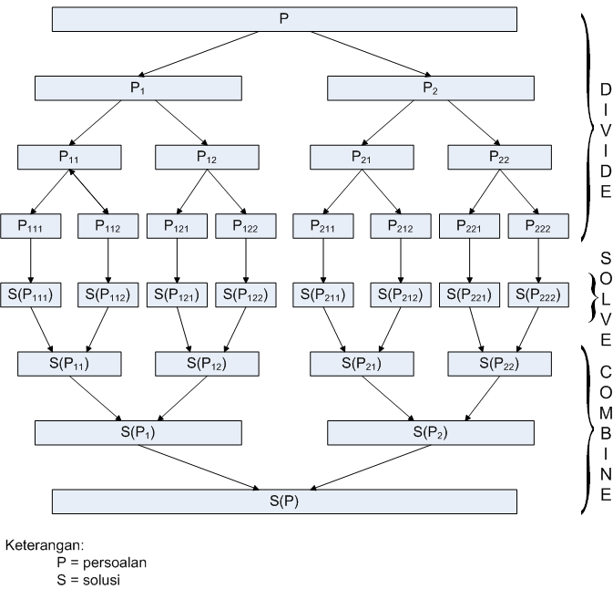

Slide 9
Obyek persoalan yang dibagi : masukan (input) atau instances persoalan yang berukuran n seperti:
- tabel (larik),
- matriks,
- eksponen,
- dll, bergantung persoalannya.
Tiap-tiap upa-masalah mempunyai karakteristik yang sama (the same type) dengan karakteristik masalah asal
sehingga metode Divide and Conquer lebih natural diungkapkan dengan skema rekursif.

Slide 10
Skema Umum Algoritma Divide and Conquer

Slide 11
Jika pembagian selalu menghasilkan dua upa-masalah yang berukuran sama:

Slide 12
Mencari Nilai Minimum dan Maksimum (MinMaks)
Persoalan: Misalkan diberikan tabel A yang berukuran n elemen dan sudah berisi nilai integer.
Carilah nilai minimum dan nilai maksimum sekaligus di dalam tabel tersebut.

Slide 13
Penyelesaian dengan Algoritma Brute Force
T(n) = (n – 1) + (n – 1) = 2n – 2 = O(n)

Slide 14
Ide penyelesaian dengan Divide and Conquer

Slide 15
Ukuran tabel hasil pembagian dapat dibuat cukup kecil sehingga mencari minimum dan maksimum dapat diselesaikan (SOLVE) secara trivial.
Dalam hal ini, ukuran “kecil” yang dipilih adalah 1 elemen atau 2 elemen.

Slide 16
MinMaks(A, n, min, maks)
Algoritma:
Untuk kasus n = 1 atau n = 2,
SOLVE: Jika n = 1, maka min = maks = A[n]
Jika n = 2, maka bandingkan kedua elemen untuk
menentukan min dan maks.
Untuk kasus n > 2,
(a) DIVIDE: Bagi dua tabel A menjadi dua bagian yang sama,
A1 dan A2
(b) CONQUER:
MinMaks(A1, n/2, min1, maks1)
MInMaks(A2, n/2, min2, maks2)
(c) COMBINE:
if min1 <min2 then min <- min1 else min <- min2
if maks1 <maks2 then maks <- maks2 else maks <- maks1

Slide 19
Kompleksitas waktu asimptotik:

Slide 20
Bandingkan:
MinMaks1 secara brute force : T(n) = 2n – 2
MinMaks2 secara divide and conquer: T(n) = 3n/2 – 2
Perhatikan: 3n/2 – 2 < 2n – 2 , n ≥ 2.
Kesimpulan: algoritma MinMaks lebih mangkus dengan algoritma Divide and Conquer.
Algoritma divide and conquer dapat membantu kita menemukan algoritma yang mangkus.

Slide 21
Algoritma Pengurutan Secara Divide and Conquer

Slide 24
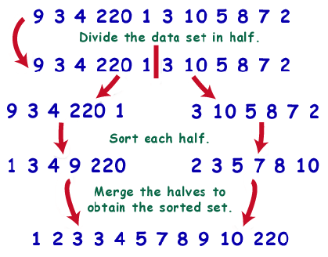
(a) Merge Sort
Ide merge sort:

Slide 25
Merge Sort
Algoritma:
1. Untuk kasus n = 1, maka tabel A sudah terurut dengan sendirinya (langkah SOLVE).
2. Untuk kasus n > 1, maka
(a) DIVIDE: bagi tabel A menjadi dua bagian,
bagian kiri dan bagian kanan, masing-masing
bagian berukuran n/2 elemen.
(b) CONQUER: Secara rekursif, terapkan
algoritma D-and-C pada masing-masing bagian.
(c) MERGE: gabung hasil pengurutan kedua
bagian sehingga diperoleh tabel A yang terurut.

Slide 27
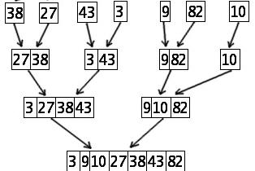
Proses merge:

Slide 29
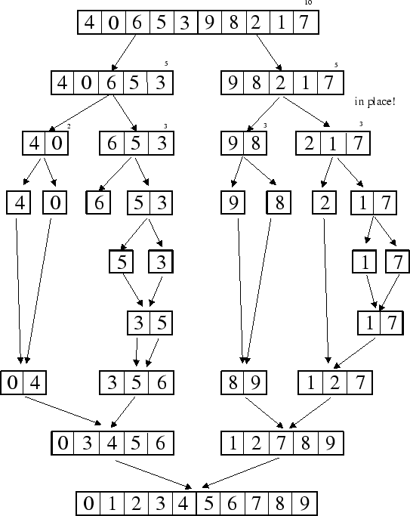

Slide 34
(b) Insertion Sort

Slide 35
Prosedur Merge dapat diganti dengan prosedur penyisipan sebuah elemen
pada tabel yang sudah terurut (lihat algoritma Insertion Sort versi iteratif).

Slide 38
Kompleksitas waktu algoritma Insertion Sort:

Slide 39
(c) Quick Sort
Termasuk pada pendekatan sulit membagi, mudah menggabung (hard split/easy join)
Tabel A dibagi (istilahnya: dipartisi) menjadi A1 dan A2 sedemikian sehingga elemen-elemen A1 ≤ elemen-elemen A2.

Slide 40
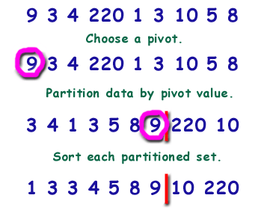

Slide 41
Teknik mem-partisi tabel:
(i) pilih x ∈ { A[1], A[2], ..., A[n] } sebagai pivot,
(ii) pindai tabel dari kiri sampai ditemukan A[p] ≥ x
(iii) pindai tabel dari kanan sampai ditemukan A[q] ≤ x
(iv) pertukarkan A[p] ⇔ A[q]
(v) ulangi (ii), dari posisi p + 1, dan (iii), dari
posisi q – 1 , sampai kedua pemindaian
bertemu di tengah tabel

Slide 48
Cara pemilihan pivot:
Pivot = elemen pertama/elemen terakhir/elemen tengah tabel
Pivot dipilih secara acak dari salah satu elemen tabel.
Pivot = elemen median tabel

Slide 49
Kompleksitas Algoritma Quicksort:
1. Kasus terbaik (best case)
Kasus terbaik terjadi bila pivot adalah elemen median sedemikian sehingga kedua upatabel berukuran relatif sama setiap kali pempartisian.

Slide 52
2. Kasus terburuk (worst case)
Kasus ini terjadi bila pada setiap partisi pivot selalu elemen maksimum (atau elemen minimum) tabel.
Kasus jika tabel sudah terurut menaik/menurun

Slide 55
3. Kasus rata-rata (average case)
Kasus ini terjadi jika pivot dipilih secara acak dari elemen tabel, dan peluang setiap elemen dipilih menjadi pivot adalah sama.
T_{avg}(n) = O(n ²log n).

Slide 56
(d) Selection Sort

Slide 60
Teorema Master
Misalkan T(n) adalah fungsi menaik yang memenuhi relasi rekurens:
T(n) = aT(n/b) + cn^{d}
yang dalam hal ini n = b^{k} , k = 1, 2, …, a ≥ 1, b ≥ 2, dan c dan d adalah bilangan riil ≥ 0, maka
T(n) adalah

Slide 61
Contoh: Pada algoritma Mergesort/Quick Sort,
Menurut Teorema Master, a = 2, b = 2, d = 1, dan
a = b^{d}, maka relasi rekurens:
T(n) = 2T(n/2) + cn = O(n log n)

